Slide 1
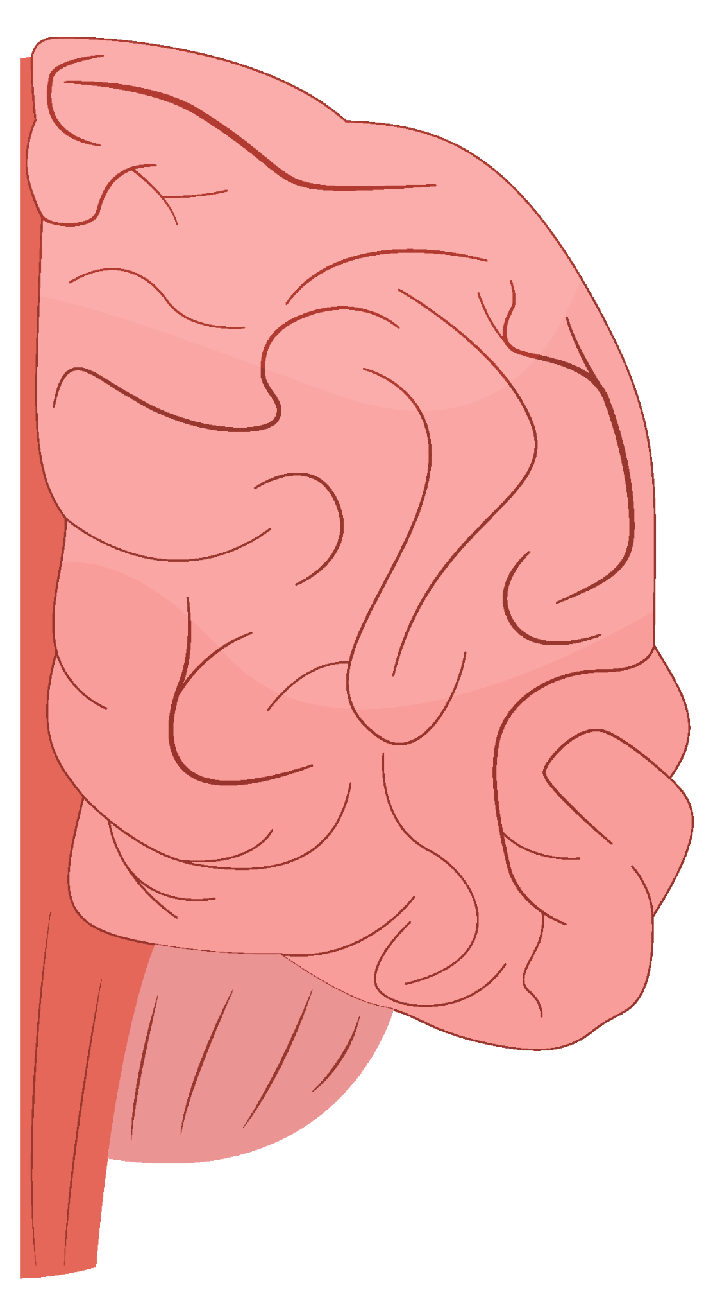
Redes transcriptômicas para estudo das diferenças de expressão gênica sexo-específicas no Transtorno do Espectro Autista (TEA)
Ciência e Visualização de Dados em Saúde - 2S/2025

Slide 2
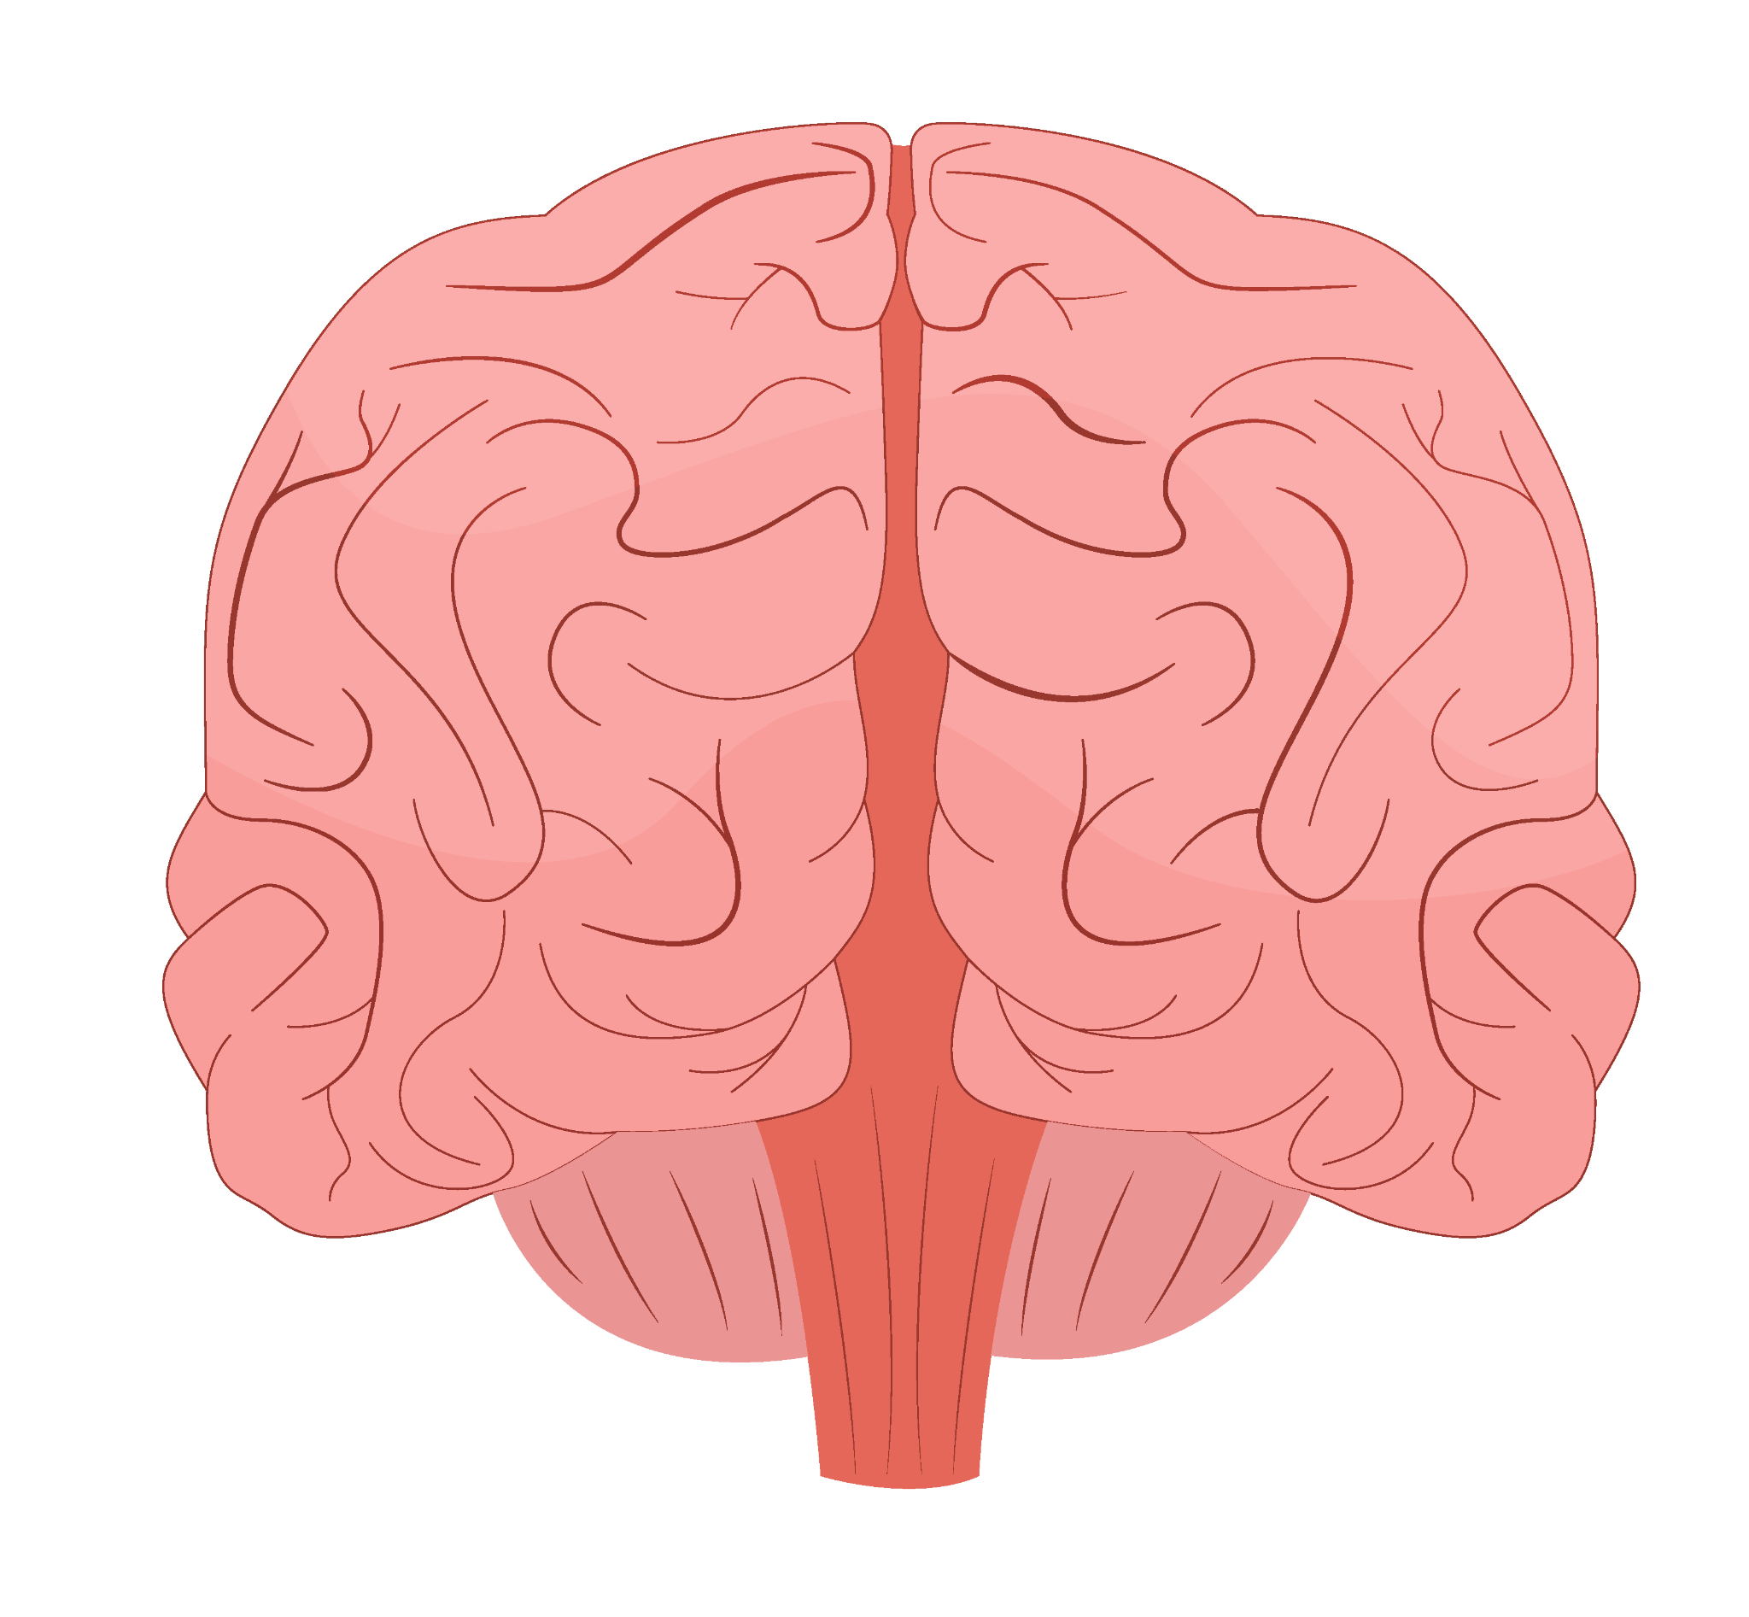
Conteúdos abordados
01
02
03
04
05
Introdução
Hipóteses
Metodologia
Resultados prévios
Próximos passos

Slide 3
01
Introdução

Slide 4



Transtorno do Espectro Austista (TEA)
Transtorno do neurodesenvolvimento
Início no desenvolvimento
Manifestações na infância
AMERICAN PSYCHIATRIC ASSOCIATION. Manual diagnóstico e estatístico de transtornos mentais: DSM-5. 5. ed. Porto Alegre: Artmed, 2014.

Slide 5



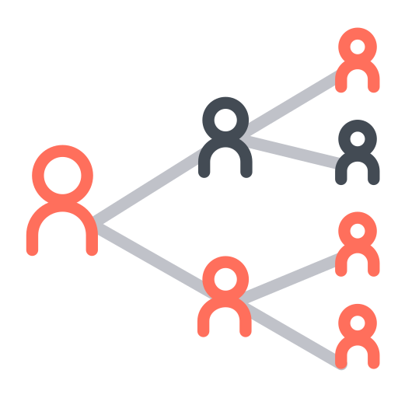

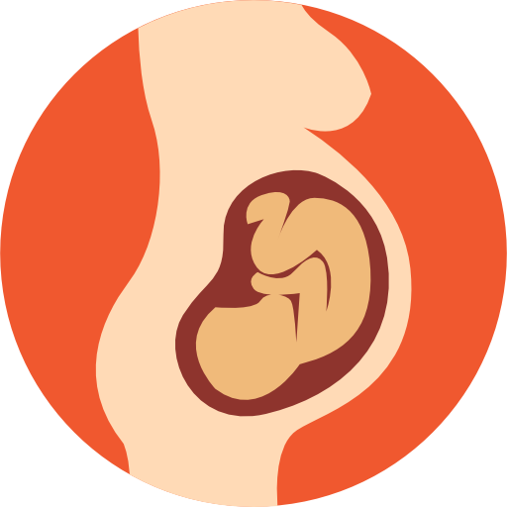

Transtorno do Espectro Austista (TEA)
Transtorno do neurodesenvolvimento
Origem multifatorial
Genética e hereditariedade
Fatores ambientais
AMERICAN PSYCHIATRIC ASSOCIATION. Manual diagnóstico e estatístico de transtornos mentais: DSM-5. 5. ed. Porto Alegre: Artmed, 2014.

Slide 6






Transtorno do Espectro Austista (TEA)
Transtorno do neurodesenvolvimento
Origem multifatorial: genética (hereditariedade) vs ambiente
Características
Déficits na comunicação e interação social
Comportamentos repetitivos e interesses restritos
Alterações de sensibilidade
AMERICAN PSYCHIATRIC ASSOCIATION. Manual diagnóstico e estatístico de transtornos mentais: DSM-5. 5. ed. Porto Alegre: Artmed, 2014.

Slide 7
Transtorno do Espectro Austista (TEA)
Transtorno do neurodesenvolvimento
Origem multifatorial: genética (hereditariedade) vs ambiente
Características
Classificação por níveis de suporte necessário
2 - EXIGE APOIO SUBSTANCIAL
3 - EXIGE APOIO MUITO SUBSTANCIAL
1 - EXIGE APOIO
AMERICAN PSYCHIATRIC ASSOCIATION. Manual diagnóstico e estatístico de transtornos mentais: DSM-5. 5. ed. Porto Alegre: Artmed, 2014.

Slide 8
Transtorno do Espectro Austista (TEA)
Transtorno do neurodesenvolvimento
Origem multifatorial: genética (hereditariedade) vs ambiente
Características
Classificação por níveis de suporte necessário
Comorbidades e TEA sindrômico e não-sindrômico
TDAH
Epilepsia
AMERICAN PSYCHIATRIC ASSOCIATION. Manual diagnóstico e estatístico de transtornos mentais: DSM-5. 5. ed. Porto Alegre: Artmed, 2014.

Slide 9
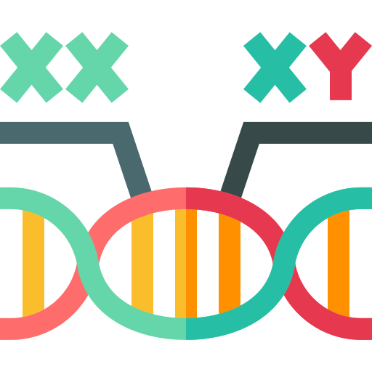
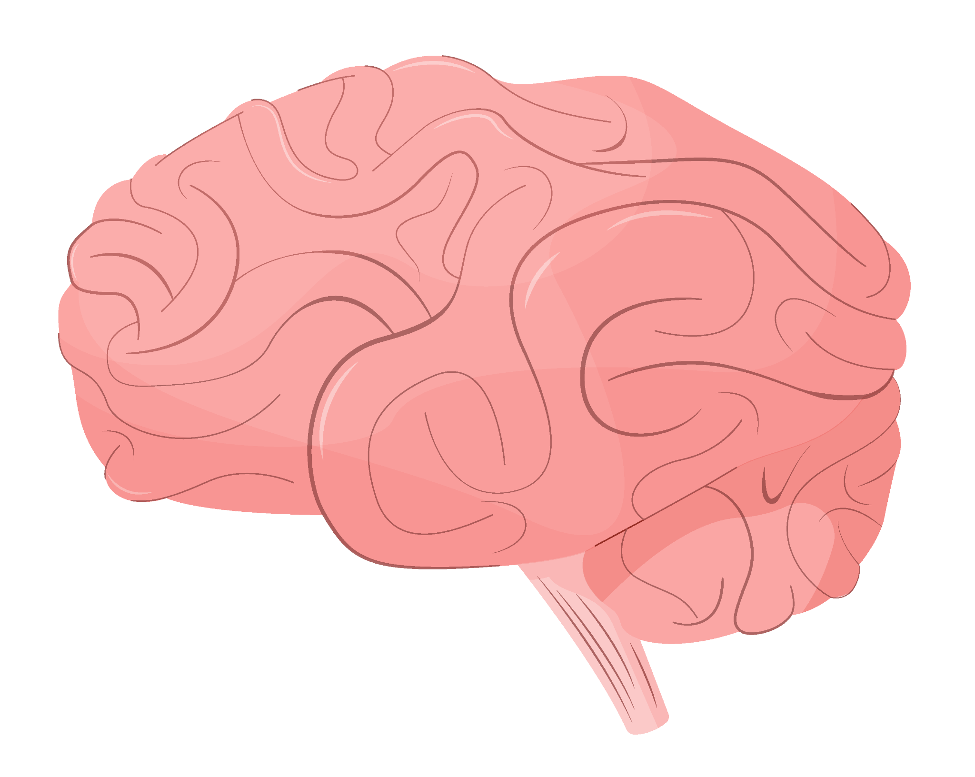
TEA sexo-específico - Questões…
Diagnóstico: prevalência em pessoas do sexo masculino ou subdiagnóstico em pessoas do sexo feminino?
Estudos que consideram a diferença sexo-específica no TEA são poucos
Teorias: fator protetor feminino vs cérebro masculino extremo
Comportamental: pessoas do sexo feminino “mascaram” melhor o TEA?

Slide 10

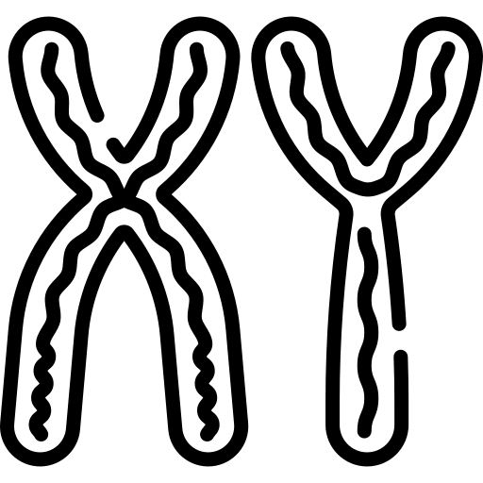
TEA sexo-específico
FEMININO
EQUIVALE AO GENÓTIPO:
MASCULINO
EQUIVALE AO GENÓTIPO:

Slide 11
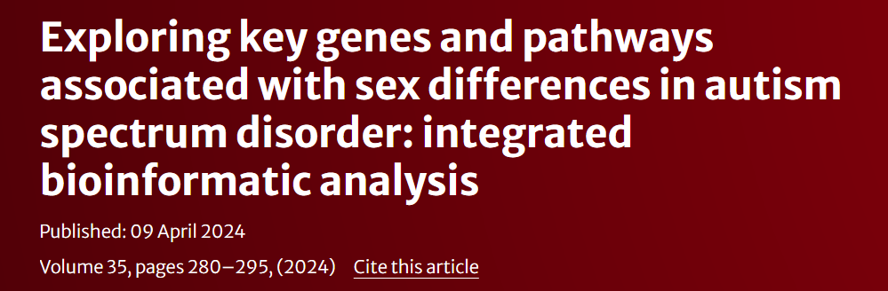
Descobertas em estudo similar
Homens: genes hub como TP53, HDAC1, RHOA, MAPK1 e RAC1, que têm associação principalmente a processos de sinalização celular, parecem ter expressão aumentada, enquanto genes como CDC42, ITGB1 e PIK3CA, relacionados à adesão celular e resposta imunológica, parecem ter expressão reduzida.
Mulheres: os hubs observados com expressão aumentada incluíram BYSL, GTPBP4 e HSPA4, ligados a processos de reparo de DNA e regulação epigenética, enquanto os de expressão reduzida, como CTNNB1, PTEN e KRAS, mostraram relação com vias de sinalização de crescimento e câncer.

Slide 12
02
Hipóteses

Slide 13
Partindo do pressuposto de que o TEA é mais diagnosticado em indivíduos masculinos, e costuma ser diagnosticado em indivíduos femininos mais tardiamente, queremos responder se:
É possível identificar genes “hubs” e módulos de expressão que diferenciam amostras de neurodivergentes e neurotípicos, femininos e masculinos?
A expressão destes genes centrais, se relaciona com a co-expressão de genes de hormonas sexuais regulados pelo eixo hipotálamo-hipófise de maneira diferencial?
Os genes “hubs” identificados aqui já foram previamente associados ao TEA?
Existe correlação entre os genes “hubs” identificados e a localização cromossomal em X e Y?
Existe correlação entre os genes “hubs” identificados no cérebro e genes “hubs” identificados no sangue? É possível propô-los como biomarcadores?

Slide 14
03
Metodologia

Slide 15

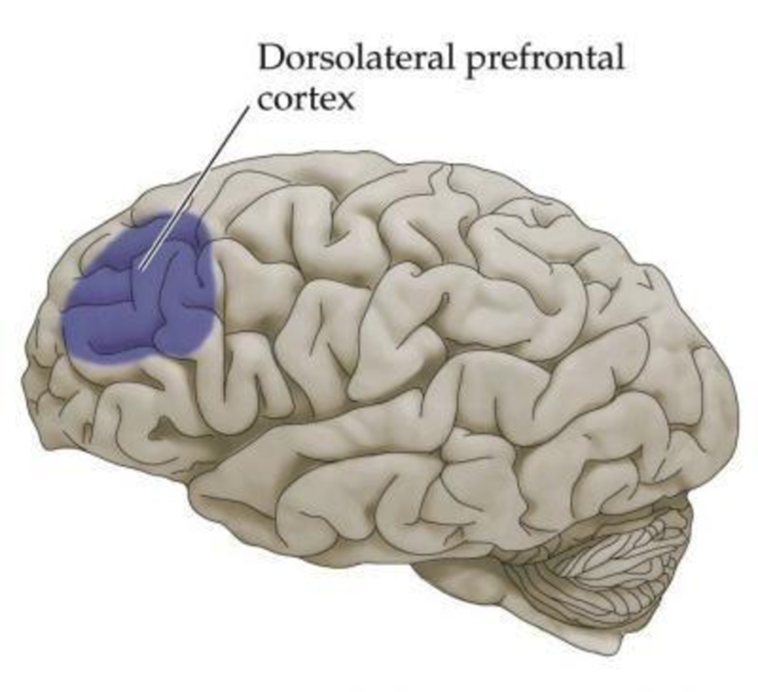
Critérios de escolha do dataset
Amostra: Cortex prefrontal dorsolateral
Funcionamento executivo e controle cognitivo
Metadados: Idade e sexo
Adultos (18 anos ou mais)
Feminino e masculino
Organismo: Homo sapiens
Amostra: Cérebro post-mortem
Grupos: TEA vs controle
Dados: RNA-seq de RNA total com normalização RPKM
Metadados: Idade e sexo
Dataset: GSE102741

Slide 16

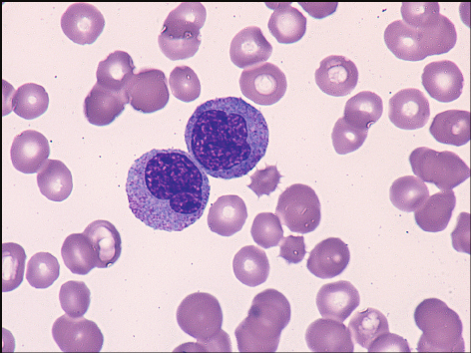
Critérios de escolha do dataset
Amostra: Células mononucleares do sangue periférico
Componentes do sistema imune
Metadados: Idade e sexo
Adultos (18 anos ou mais)
Feminino e masculino
Organismo: Homo sapiens
Amostra: Sangue total
Grupos: TEA vs controle
Dados: RNA-seq de mRNA com normalização binomial negativa
Metadados: Idade e sexo
Dataset: E-MTAB-13871

Slide 17







Ferramentas usadas
Filtragem dos dados
Transformação de dados e análises estatísticas
Análises de enriquecimento
Representação de grafos
Anotação de idiogramas
Banco de dados sobre genes associados ao TEA

Slide 18
04
Resultados prévios

Slide 19
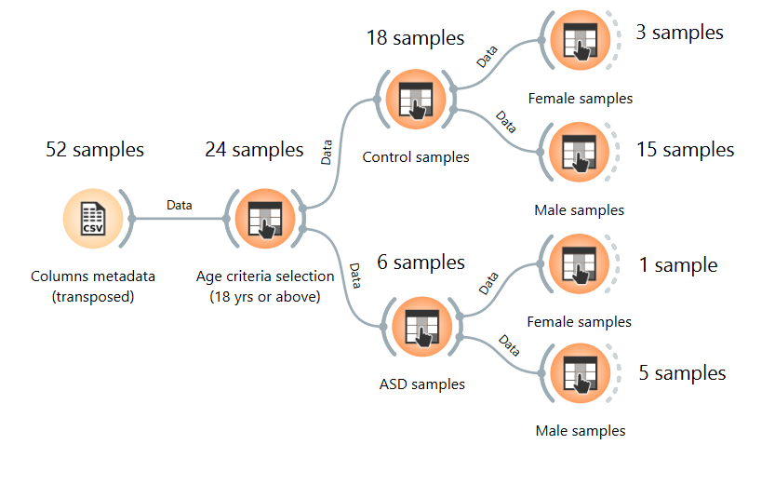
GSE102741
Amostras filtradas por idade (adultos) e sexo (feminino e masculino) de acordo com metadados
Das 52 amostras do dataset, 24 foram incluídas na análise

Slide 20
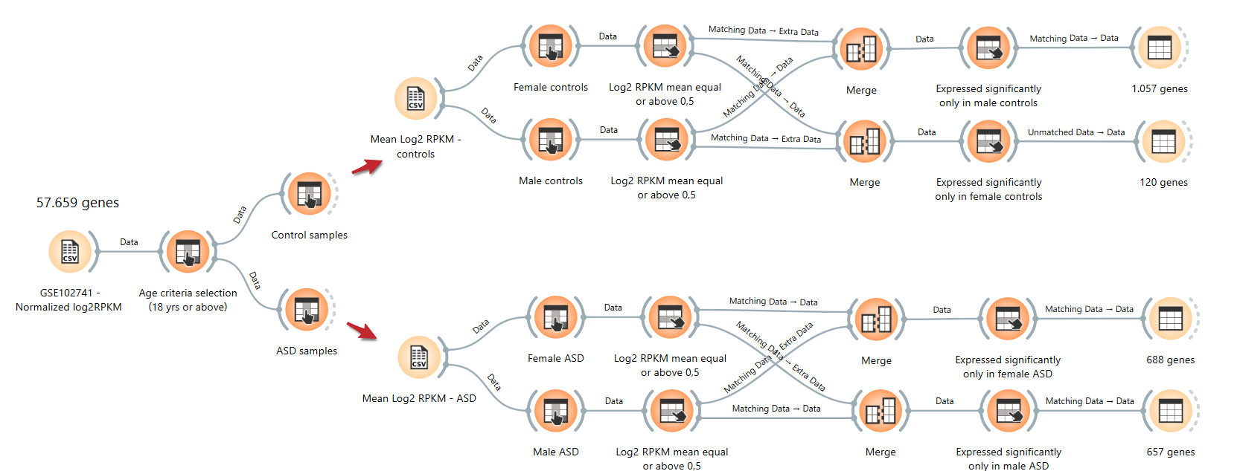
GSE102741
Filtragem dos valores de expressão (por idade)
Cálculo da média de log2 RPKM para os grupos
Remoção de ruídos e baixa expressão (média abaixo de 0,5)

Slide 21
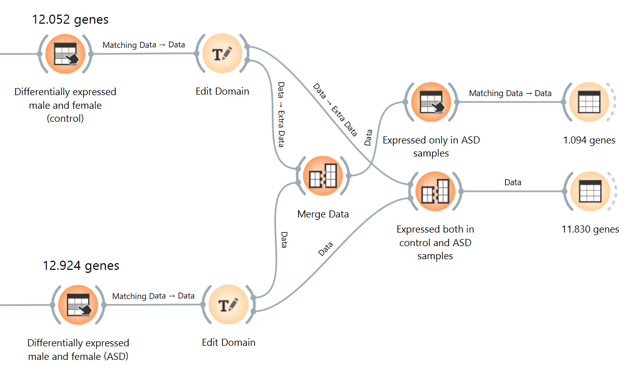
GSE102741
Genes diferencialmente expressos em comum para os todos os grupos
VS
Genes diferencialmente expressos somente nos grupos TEA

Slide 22
GSE102741 - grupos de análise
1
2
Genes exclusivamente abundantes em grupos neurodivergentes (TEA)
Genes exclusivamente abundantes entre grupos específicos
Genes diferencialmente expressos entre todos os grupos (TEA e controle)
Genes diferencialmente expressos entre grupos neurodivergentes (TEA)
3
4

Slide 23
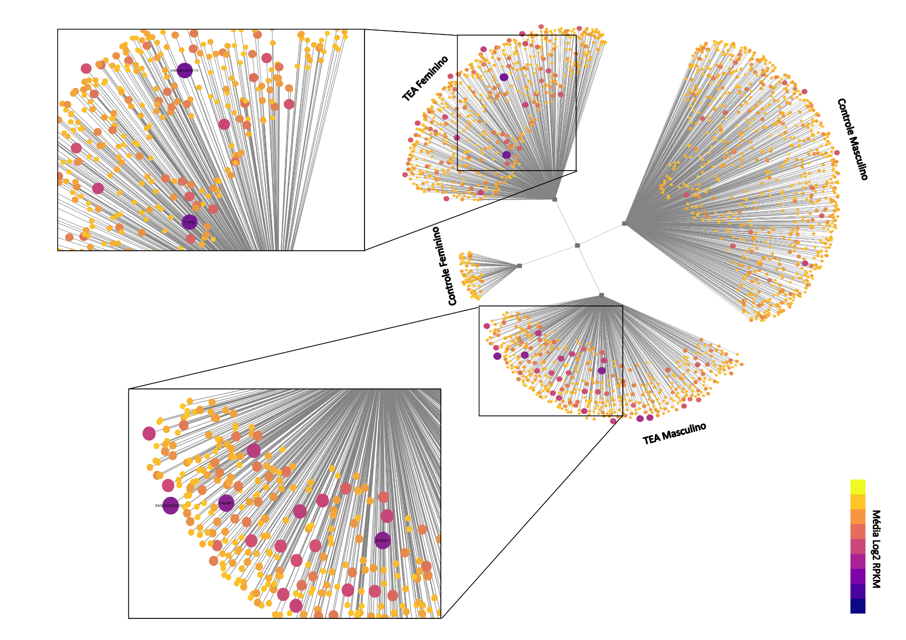
Genes com maior abundância exclusiva em indivíduos neuro divergentes
TEA feminino:
ENSG00000184779 (RPS17)
ENSG00000200085/não-codificante (Y_RNA)
TEA masculino:
ENSG00000252331/não-codificante
ENSG00000166426 (CRABP1)
ENSG00000163191 (S100A11)
*Escala de valores: de ~0,5 a 1,5 (média do Log2 RPKM counts)

Slide 24
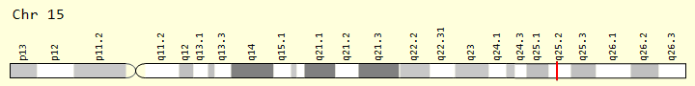
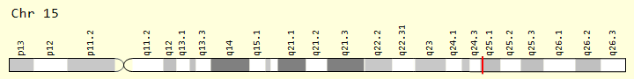
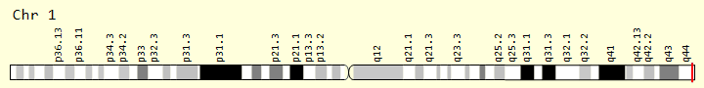
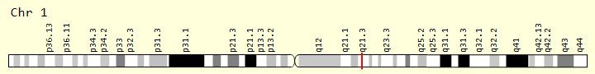
Genes com maior abundância exclusiva em indivíduos neuro divergentes
Localização cromossomal dos genes
TEA feminino:
TEA masculino:
RPS17
CRABP1
Y_RNA
S100A11
Busca em base de dados de genes associados ao autismo
Sem resultados!

Slide 25
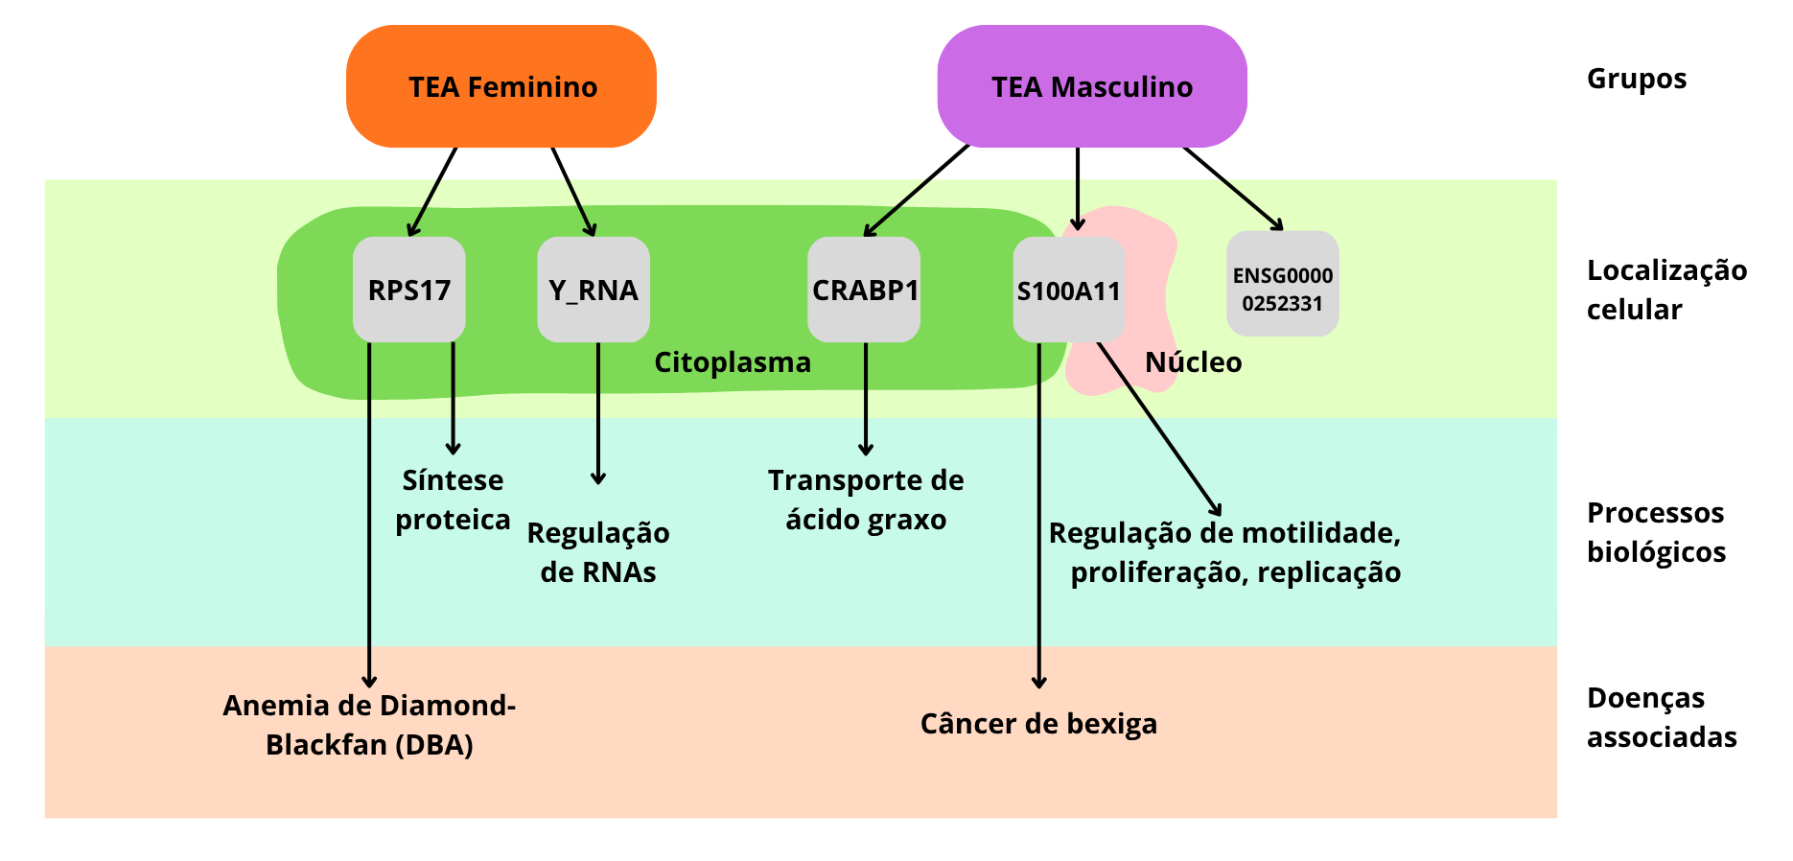
Genes com maior abundância exclusiva em indivíduos neurodivergentes
Dados de enriquecimento

Slide 26
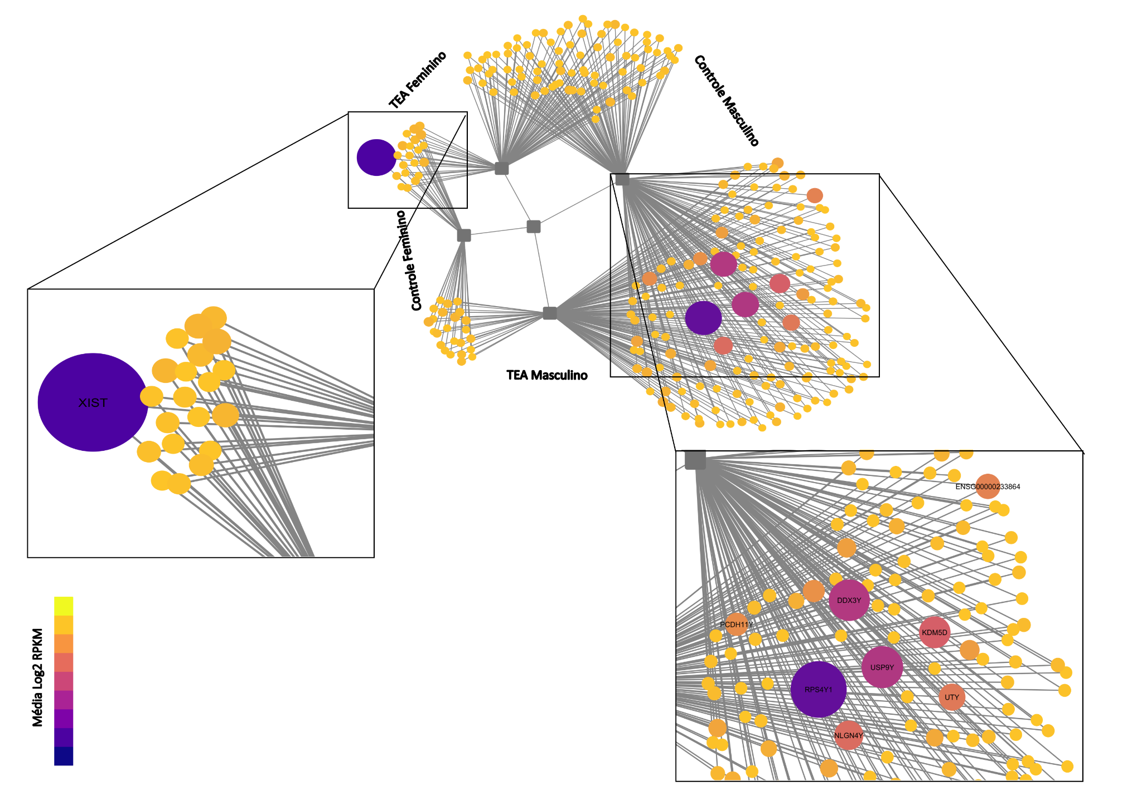
2. Genes com maior abundância entre grupos específicos (neuro divergentes vs neurotípicos)
TEA vs Controle (masculino):
ENSG00000129824 (RPS4Y1)
ENSG00000067048 (DDX3Y)
ENSG00000114374 (USP9Y)
ENSG00000012817 (KDM5D)
ENSG00000165246 (NLGN4Y)
ENSG00000183878 (UTY)
ENSG00000099715 (PCDH11Y)
ENSG00000233864/não-codificante (TTTY15)
TEA vs Controle (feminino):
ENSG00000229807/não-codificante (XIST)
*Escala de valores: de ~0,5 a 3,1 (média do Log2 RPKM counts)
Sem expressão diferencial significativa!

Slide 27
2. Genes com maior abundância entre grupos específicos (neuro divergentes vs neurotípicos)
Localização cromossomal dos genes
Grupos femininos:
XIST
Grupos masculinos:
RPS4Y1, DDX3Y, USP9Y, KDM5D, NLGN4Y, UTY, PCDH11Y, TTTY15

Slide 28
05
Próximos passos

Slide 29
Amostras de cérebro: Dataset GSE102741
Filtragem dos dados
Análises de expressão exclusiva
Análises de enriquecimento
Localização cromossomal
Análises de expressão diferencial
Avaliar co-expressão de genes do eixo hipotálamo-hipófise
Amostras de sangue: Dataset E-MTAB-13871
Filtragem dos dados
Análises de expressão
Comparação da abundância/expressão diferencial com amostras de cérebro

Slide 30
Referências
AMERICAN PSYCHIATRIC ASSOCIATION. Manual diagnóstico e estatístico de transtornos mentais: DSM-5. 5. ed. Porto Alegre: Artmed, 2014.

Slide 31
Obrigada!

